Slide 1



CHÀO MỪNH QUÝ THẦY CÔ DỰ GIỜ THĂM LỚP!
Môn: Ngữ văn - Lớp 8

Slide 2
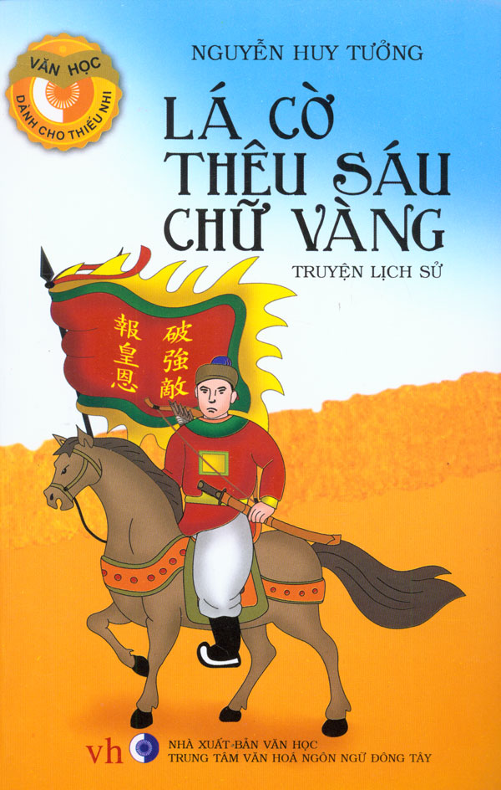
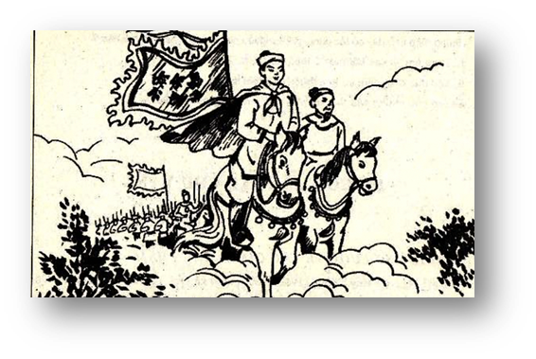
LÁ CỜ THÊU SÁU CHỮ VÀNG
(Trích - Nguyễn Huy Tưởng)

Slide 3
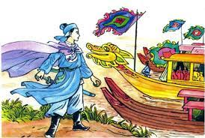
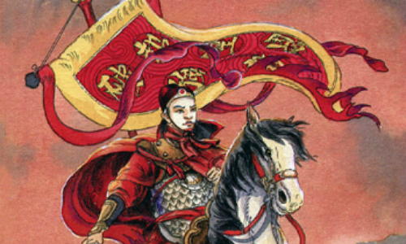
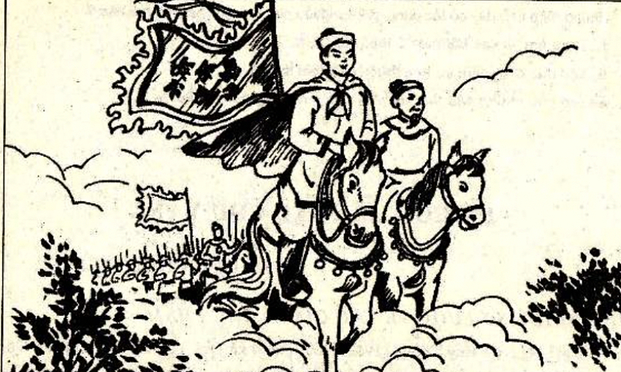
Em hãy chia sẻ những hiểu biết của mình về người anh hùng Trần Quốc Toản?
Câu 1
Trong lịch sử Việt Nam, ngoài Trần Quốc Toản, em còn biết thêm nhân vật thiếu nhi lỗi lạc nào nữa không?
Câu 2

Slide 4



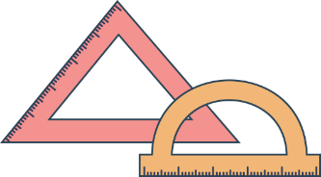



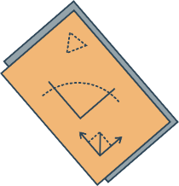
I. ĐỌC – TÌM HIỂU CHUNG

Slide 5
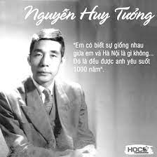
1. Tác giả
- Trong sáng tạo nghệ thuật, Nguyễn Huy Tưởng có thiên hướng khai thác đề tài lịch sử.
- Đóng góp nổi bật ở hai thể loại tiểu thuyết và kịch.
Nguyễn Huy Tưởng (1912-1960) quê ở Hà Nội

Slide 6
2. Tác phẩm
- Xuất xứ: Đoạn trích thuộc phần 3 của tác phẩm Lá cờ thêu sáu chữ vàng
- Thể loại: Truyện lịch sử
- Phương thức biểu đạt: tự sự, miêu tả, biểu cảm
- Bố cục: 3 phần
+ Phần 1: từ đầu đến “quan gia chẳng hỏi một lời”: Tâm trạng của Hoài Văn khi phải đứng trên bờ.
+ Phần 2: tiếp đó … “không nên sao nhãng phận làm con”: Khi Hoài Văn quyết định xuống bến gặp vua.
+ Phần 3: phần còn lại: Tâm trạng Hoài Văn sau khi gặp vua.

Slide 7
* Tóm tắt tình huống, cốt truyện
- Hoài Văn không được tham gia luận bàn việc nước nên vô cùng khó chịu và tức giận.
- Hoài Văn đã quyết định xuống thuyền để gặp vua.
- Lính Thánh Dực ngăn cản lại nhưng Hoài Văn đã kiên quyết phải gặp vua cho bằng được.
- Khi gặp Hoài Văn khẩn thiết xin vua không được chủ hòa bởi cho giặc mượn đường là mất nước.
- Sau khi nói được ý nghĩ của mình xong Hoài Văn tự đưa thanh gươm lên gáy và xin chịu tội vì đã không nghe lời, tự ý xông xuống gặp vua.
- Vua Thiệu Bảo không trách phạt còn bảo về quê để chăm sóc mẹ và tặng Hoài Văn một quả cam.
- Hoài Văn tạ ơn vua, cầm lấy quả cam rồi lên bờ nhưng trong lòng vẫn tức giận nên bóp nát quả cam lúc nào không hay.

Slide 8
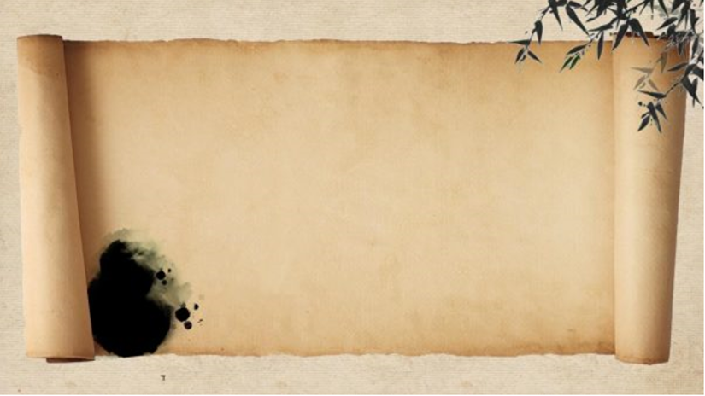

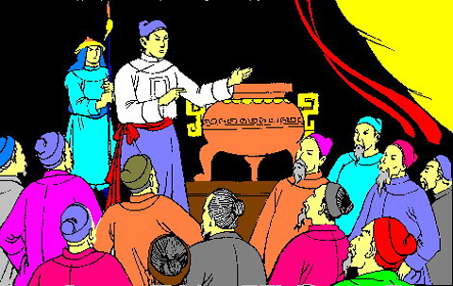
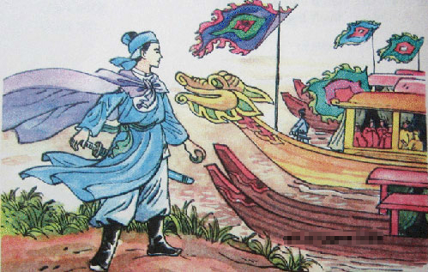
1. Bối cảnh lịch sử
Hội nghị Bình Than
Tình hình quốc gia cấp bách

Slide 9
2. Nhân vật Trần Quốc Toản
PHIẾU HỌC TẬP SỐ 2
(Tìm hiểu nhân vật Hoài Văn – Trần Quốc Toản)
 | a/ Tâm trạng của Trần Quốc Toản khi phải đứng trên bờ. | b/ Tâm trạng của Trần Quốc Toản khi quyết định xuống bến gặp vua. | c/ Tâm trạng của Trần Quốc Toản sau khi gặp được vua.
Hành động, lời nói
Dáng vẻ
Suy nghĩ, tâm trạng
Nhận xét

Slide 10
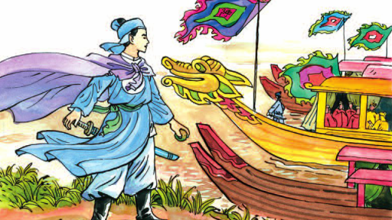
Hoài Văn –Trần Quốc Toản – chàng thiếu niên trẻ tuổi thuộc dòng dõi nhà Trần, cháu ruột của Chiêu Thành Vương.

Slide 11
2. Trần Quốc Toản
a.Tâm trạng của Trần Quốc Toản khi phải đứng trên bờ
Hành động,
lời nói
Dáng vẻ
Tâm trạng,
ý nghĩ

Slide 12
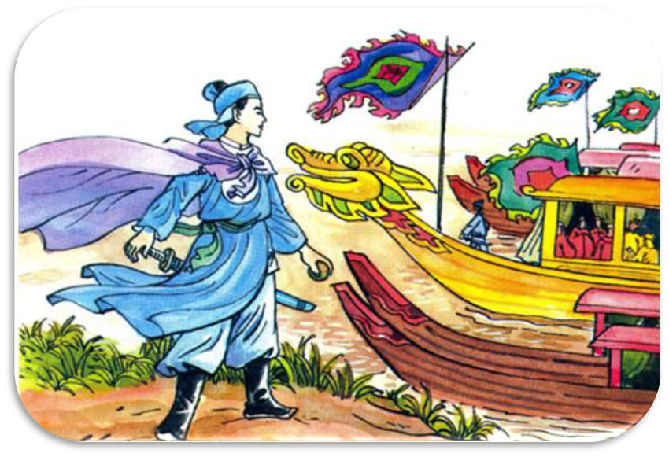
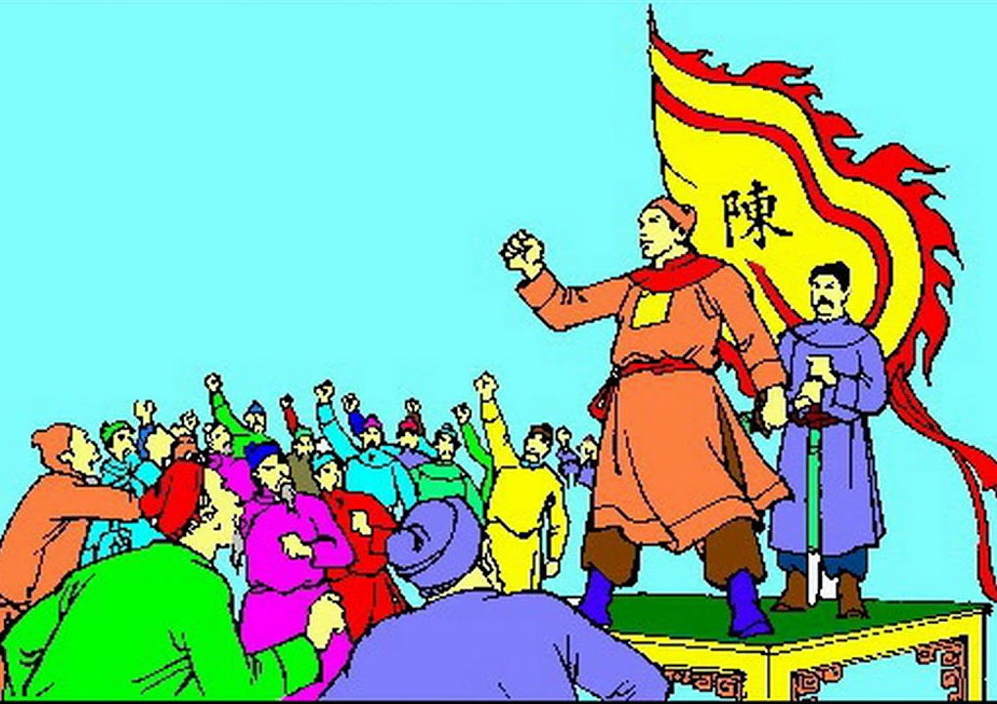

Hành động, lời nói
-Nằn nì để được xuống bến.
-Xô mấy người lính ngã chúi, xăm xăm xuống bến.
Tuốt gươm, mắt trừng lên một cách điên dại.
Ruổi ngựa đi tìm vua, quên không ăn không uống.

Slide 13
Dáng vẻ
Thẫn thờ
Đăm đăm nhìn thuyền rồng
Mắt giương to đến rách

Slide 14
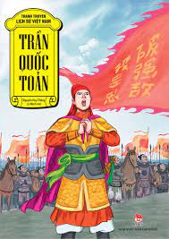
Cảm thấy nhục nhã khi phải đứng rìa, không được giữ bàn chuyện đánh giặc.
1
Tâm trạng, suy nghĩ
Muốn xô mấy người lính Thánh Dực để chạy xuống bến nhưng lại sợ tội chém đầu.
2
Muốn hét to: xin quan gia cho đánh nhưng lại sợ phạm thượng.
3
4
Thầm trách sao vua không hỏi mình trong khi đã hỏi những các vị bô lão.

Slide 15
Trần Quốc Toản là một chàng trai khảng khái, rất yêu nước, căm thù giặc, thông minh, biết nhìn nhận cục diện.

Slide 16
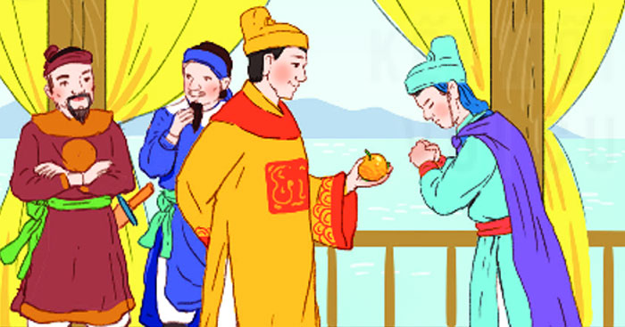
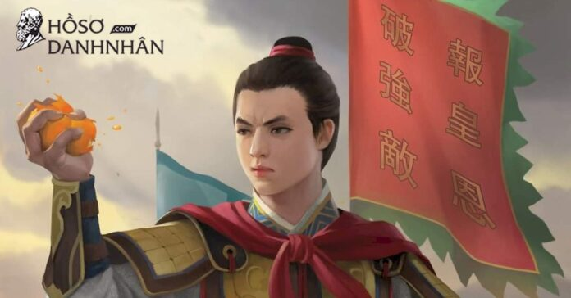
b.Tâm trạng của Trần Quốc Toản khi quyết định xuống bến gặp vua
Dáng vẻ, tâm trạng
Suy nghĩ

Slide 17
Hoài Văn là chàng trai có chí lớn nam nhi, có trách nhiệm cao cả của một thần tử trung hiếu với đất nước. Cũng là người dám làm dám chịu, mạnh mẽ quyết đoán.

Slide 18
c.Tâm trạng của Trần Quốc Toản sau khi được gặp vua
Dáng vẻ, tâm trạng
Suy nghĩ

Slide 19
Lủi thủi lên bờ
Hầm hầm trở ra
Vừa hờn vừa tủi
Răng nghiến chặt, bàn tay nắm chặt lại như để nghiền nát một cái gì
Càng bóp tay càng mạnh
Quắc mắt, nắm chặt bàn tay lại

Slide 20
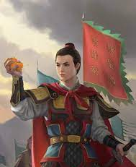
Khái quát
Hoài Văn là một chàng trai trẻ có trí tuệ, mạnh mẽ, có lòng yêu đất nước tha thiết, căm thù giặc sâu sắc; hành động có phần nông nổi nhưng thể hiện được nỗi niềm lo cho vận mệnh của dân tộc.

Slide 21
Trần Quốc Toản bóp nát quả cam
Chi tiết bất ngờ, hấp dẫn. Hoài Văn tức giận vì sự cười nhạo, coi thường của người khác
Thể hiện lòng căm thù,
ý chí quyết tâm đánh
giặc của Hoài Văn

Slide 22
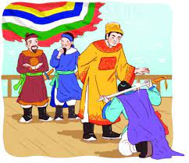
3. Nhân vật vua Thiệu Bảo
Khi Hoài Văn phạm thượng, vua vẫn tha tội chết, bảo về quê báo hiếu với mẹ.
Tặng cho Hoài Văn một quả cam.
=> Vua là người nghiêm khắc vừa thấu tình, đạt lý

Slide 23
4. Ngôn ngữ
Ngôn ngữ kể chuyện đậm chất lịch sử.
Ngôn ngữ nhân vật đậm chất lịch sử.
Ngôn ngữ kể chuyện và ngôn ngữ nhân vật đều đậm chất lịch sử cổ xưa. Đó là một đặc trưng tiêu biểu trong thể loại truyện lịch sử.

Slide 24
III.Tổng kết

Slide 25
Đoạn trích kể về chàng trai Hoài Văn rất lo lắng cho đại sự của đất nước.
1
Hoài Văn là một chàng trai trẻ tuổi có chí khí, bản lĩnh, thông minh và quyết đoán rất đáng được ca ngợi, trân trọng.
2
Tấm lòng yêu nước của Hoài Văn khiến mọi người phải nể phục.
3
1. Nội dung
4
Thể hiện yêu nước của tác giả.

Slide 26
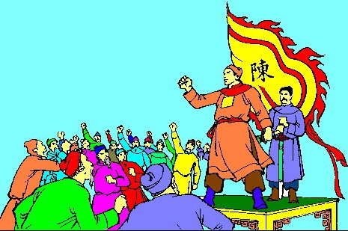
2. Nghệ thuật
Sử dụng ngôn ngữ kể chuyện và ngôn ngữ nhân vật đậm chất lịch sử.
Giọng văn trang trọng.
Xây dựng nhân vật qua ngôn ngữ, hành động, lời nói, suy nghĩ.

Slide 27

Bài tập: Trong lời kể chuyện có đôi chỗ xen vào những ý nghĩ thầm kín của nhân vật Trần Quốc Toản. Em hãy nêu một vài trường hợp và phân tích tác dụng của sự đan xen đó?
Bài tập: Trong lời kể chuyện có đôi chỗ xen vào những ý nghĩ thầm kín của nhân vật Trần Quốc Toản. Em hãy nêu một vài trường hợp và phân tích tác dụng của sự đan xen đó?
LUYỆN TẬP

Slide 28

Những ý nghĩ thầm kín của nhân vật Trần Quốc Toản.
Cha ta mất sớm nên ta mới phải đứng rìa nhục nhã thế này!
Những người áo vải ấy còn biết đường phải trái, huống chi ta
là bậc tôn thất, há lại không nghĩ được như họ sao? Đến họ mà quan gia còn hỏi kế sao ta là người gần gụi, quan gia chẳng hỏi một lời?
Thôi thì liệu một chết vậy. Ta cứ xuống, chỉ nói hai tiếng xin
đánh rồi mặc cho triều đình luận tội.
Được rồi ta sẽ chiêu binh, mãi mã cầm quân đi đánh giặc. Xem
cái thằng phải đứng ngoài rìa này có phải là một kẻ toi cơm không.

Slide 29
Tác dụng
Những ý nghĩ này thể hiện được rõ nét tâm trạng
và trách nhiệm, lòng quyết tâm của Trần Quốc Toản đối với việc đánh giặc.
Qua đó thể hiện được tính cách quyết liệt, long
yêu nước cháy bỏng, sự mạnh mẽ kiên cường của chàng trai trẻ.
Giúp cho câu chuyện kể chân thực hơn, đáng tin
cậy.

Slide 30
Viết đoạn văn (khoảng 5-7 câu) phân tích chi tiết Trần Quốc Toản bóp nát quả cam
Vận dụng

Slide 31

Yêu cầu
Về hình thức: Viết đoạn văn đủ số câu theo yêu cầu. Các câu trong đoạn phải đúng ngữ pháp, tập trung vào chủ đề, đảm bảo sự liền mạch. Tránh các lỗi về chính tả và dùng từ. Trong đoạn, phải phân tích được chi tiết bóp nát quả cam.
Về nội dung: Trình bày được một nội dung hoàn chỉnh có liên quan trực tiếp đến chi tiết bóp nát quả cam.

